Slide 1

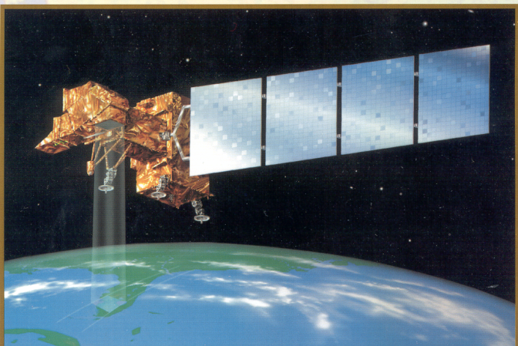
Tecnologia do Solo
SENSORIAMENTO REMOTO APLICADO A SOLOS
E AGRICULTURA parte1
Jose alexandre dematte, jamdemat@usp.br

Slide 2
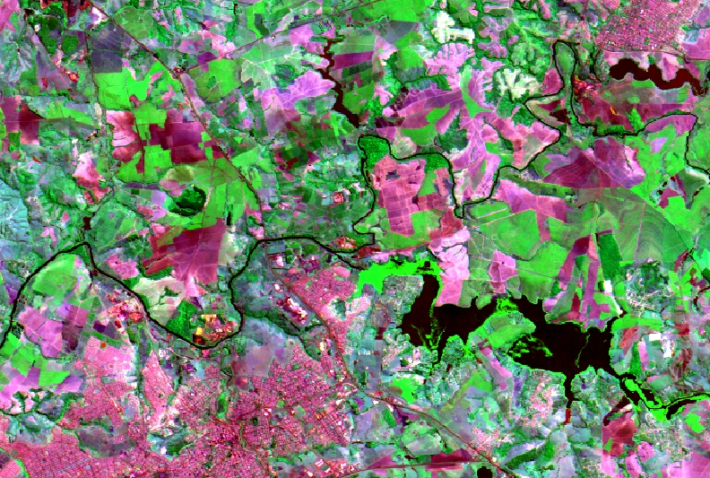
Objetivo
- Entender o comportamento espectral de cada objeto ou situação
- Extrair da imagem as informações desejadas: solo/planta!
- Usar a informação para CARACTERIZAR O AMBIENTE
- Dar apoio na tomada de decisões
- Otimizar o processo de planejamento agrícola

Slide 3
Sensoriamento Remoto
Princípios Físicos

Slide 4
Sensoriamento Remoto
“ É a ciência ou a arte de se obterem informações
sobre um objeto, área ou fenômeno, através de dados
coletados por aparelhos denominados sensores, que não
entram em contato direto com os alvos em estudo
(Crepani, 1983)”

Slide 5

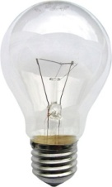
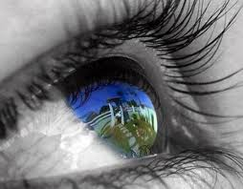
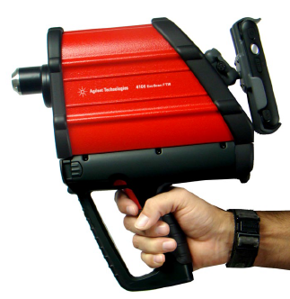
Sensor
Fonte
Definição
Radiação eletromagnética
‘É a Ciência do estudo da interação da energia/matéria (solos)
sem haver contato entre os mesmos’
Alvo=solo
Sensor: equipamento (mecânico ou orgânico)
Remoto: a distância (cm, m, km…)
mento: Ação ou técnicas para detectar ou obter informações
Solos: Pedologia, mapeamento, física, química, fertilidade, gênese, classificação, conservação, biologia, mineralogia, outras

Slide 6
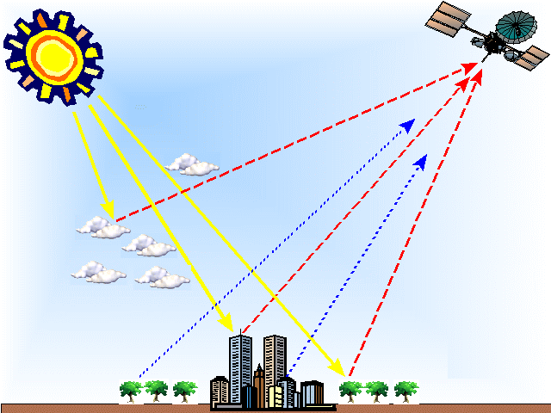
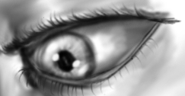
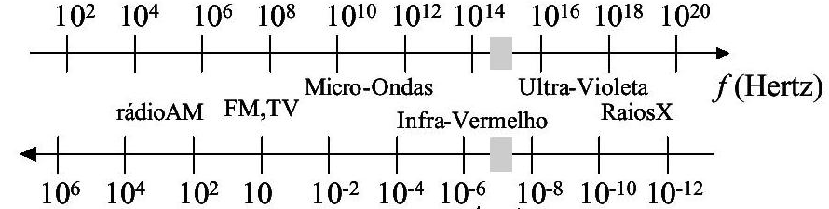
ELEMENTOS DO SENSORIAMENTO REMOTO: Princípios Físicos
FONTE
SENSOR
ENERGIA ELETROMAGNÉTICA
REM Incidente
REM Refletida
REM Emitida
ALVO

Slide 7
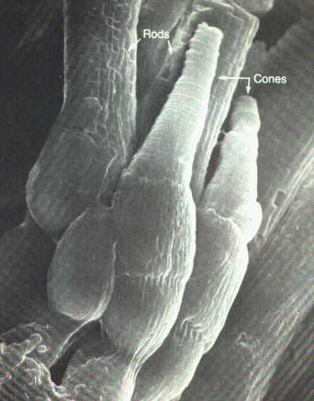
A questão do sensor olho humano
Raios de Luz
Raios de Luz
Os raios luminosos incidem na córnea sendo então refratados.
Na retina encontram-se dois tipos de fotoreceptores: os cones e os bastonetes

Slide 8
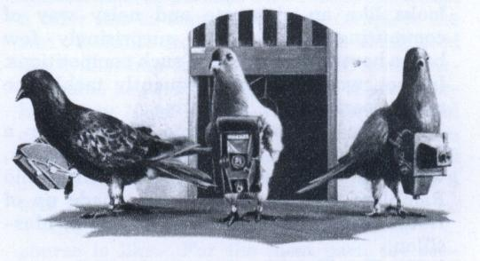
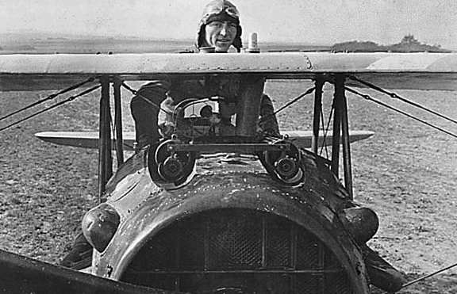
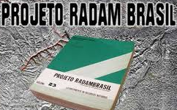
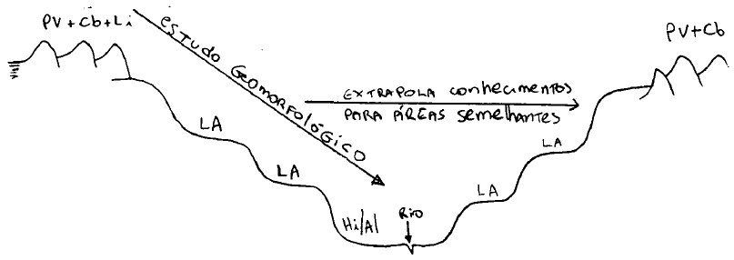
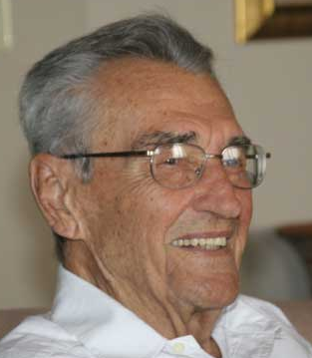
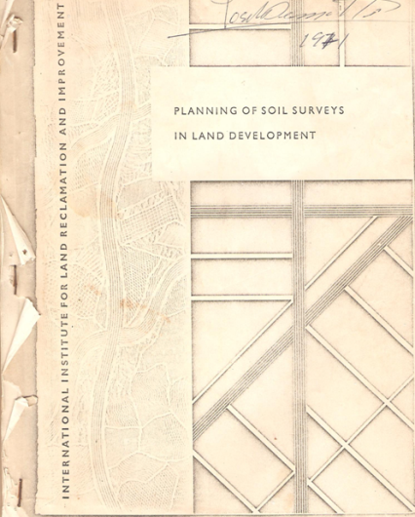
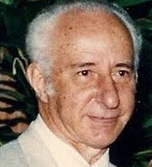
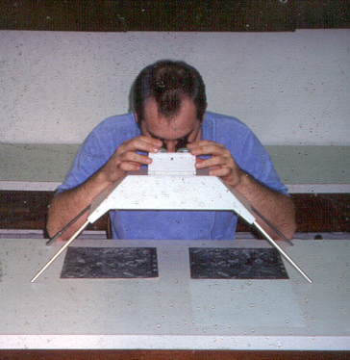
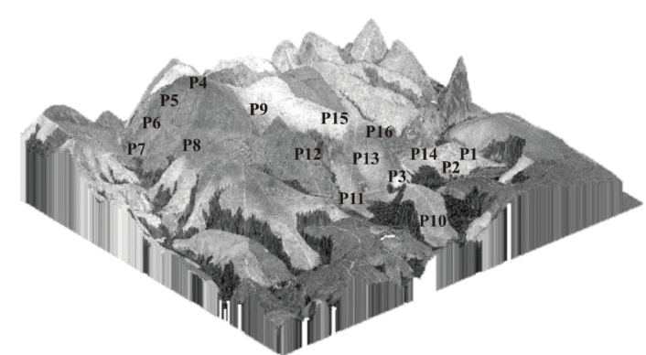
Histórico Sensoriamento Remoto e Solos: Fotos Aéreas
Fairman (1887) - balão
Arthur Batut (1890) - pombos
Década 70/80 Primeiro projeto nacional
a usar Sensoriamento remoto
Tardivo (1913) primeira guerra
Buringh (1960)
Análise fisiográfica
Vink (1964)
Frost (1960)
Elementos avaliados em fotos aéreas
Guido Ranzani (1966)
Kellog (1936) mapa solos USA
Geraldo V. França (1969)
Fotopedologia
Dokuchaev (1846-1903), solos com variação vertical
Ruhe (1956); Daniels (1971) = superficies geomórficas na definição solo paisagem

Slide 9
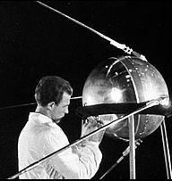
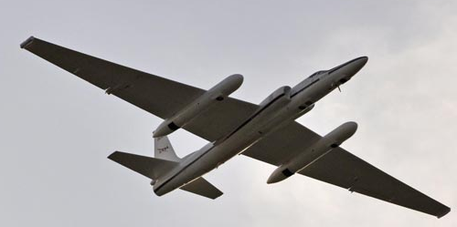
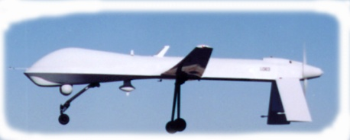
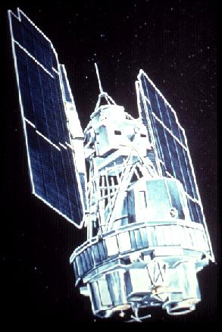
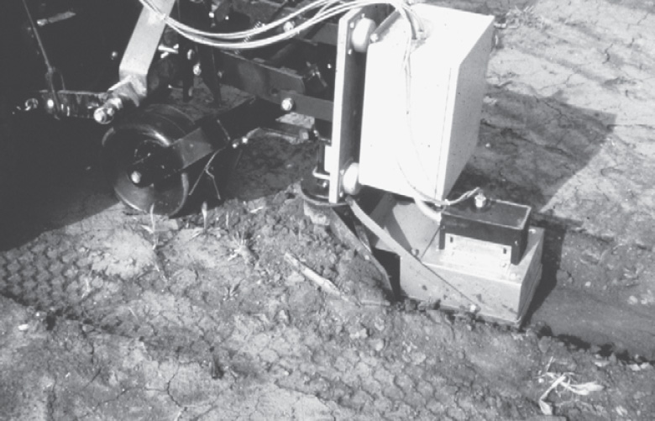
Histórico Sensoriamento Remoto e Solos: Espectroscopia
Satélites
Sensor Avião AVIRIS (1984)
Sputnik, 1957
Em laboratório
Isaac Newton
Herschel (1800) infravermelho
Pos-1983, VANT
Landsat, 1972
Hunt e Salisbury (1970) - mineralogia
Google Earth (2005)
CBERS, Recorde mundial do Brasil (2007)
Clark (1990) sensoriamento e solos
Ben Dor et al. (1995) – método de quantificação
Pós-2000: Avanço tecnológico
Em sensores e pacotes estatísticos
Análise quantitativa do relevo
e produtos sensores
Viscarra Rossel (2015) –biblioteca mundial de solos
Década 90, Em tratores

Slide 10
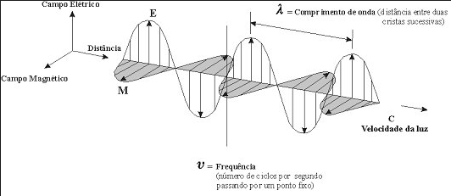
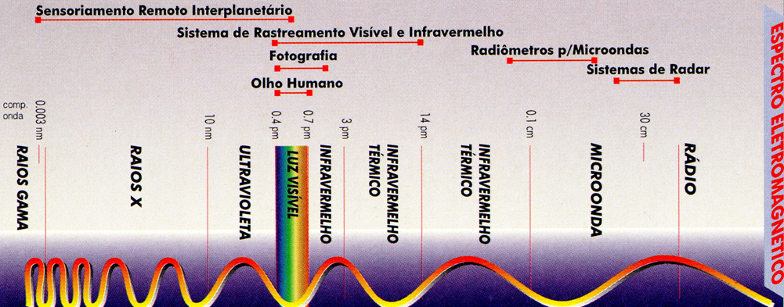
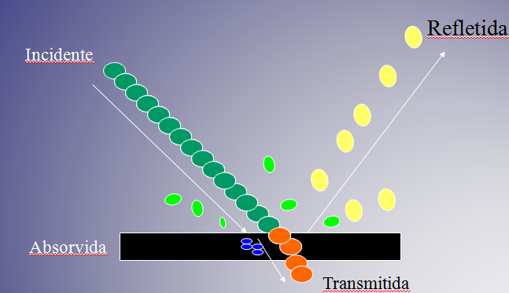
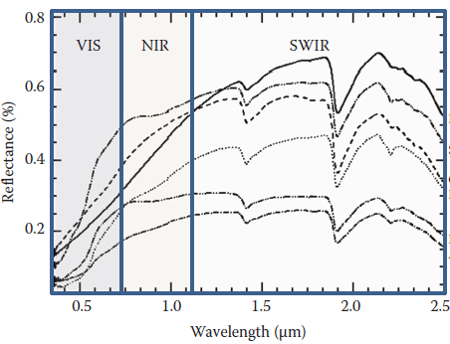
Princípio: espectroscopia
de Solos
Photon: um pacote de energia caminhando
sem massa pelo espaço na velocidade da luz
v_{i} = ν λ_{i} v_{i} => velocidade da luz
ν => frequencia
λ_{i} => comprimento de onda
Sensores
Ativos: radar
Ultravioleta (UV: 100-400 nm)
Visível (VIS: 350-700)
Infravermelho (NIR: 700-1,000 nm)
Infravermelho curto (SWIR: 1,000- 2,500 nm) Infravermelho médio (MIR: 2,500-25,000 nm)
Infravermelho Termal (TIR: 8,000-14,000 nm)
Infravermelho distante (14,000-25,000 nm)
Sensores
Passivos

Slide 11
Sensores
Ativos
Passivos
Tem fonte própria de energia. Exemplo, radar
Necessita de fonte externa de energia. Exemplo, satellite landsat

Slide 12

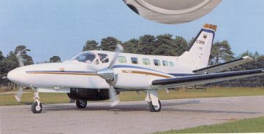
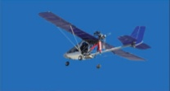
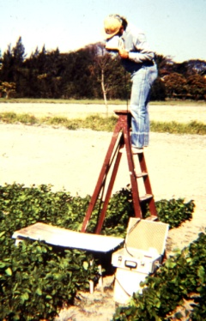
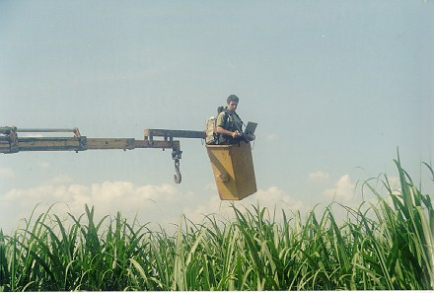
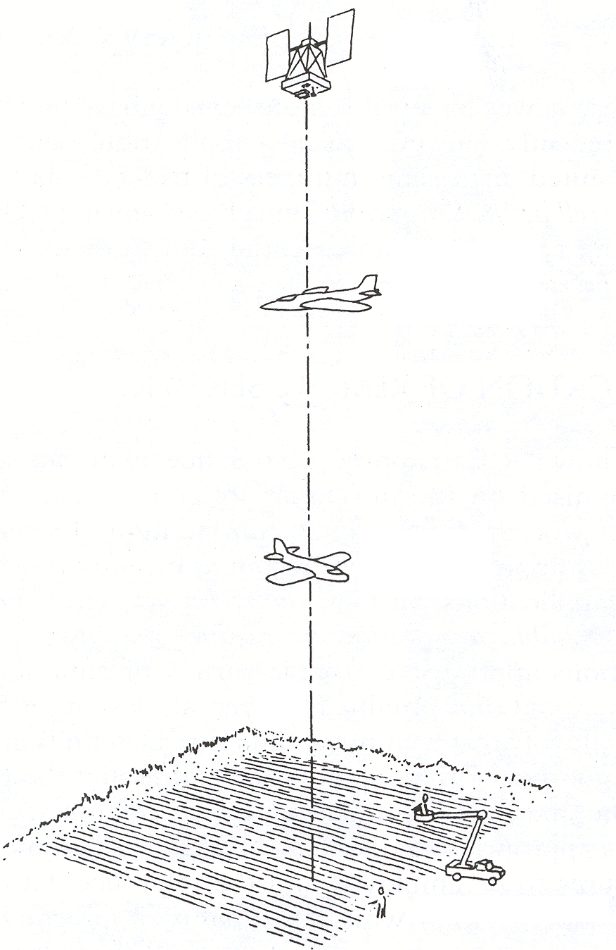
NÍVEIS DE AQUISIÇÃO DE DADOS
920 km
PLATAFORMAS
400 km
ORBITAL
3000 m
- Satélite
Altitude
AÉREAS
- Alta altitude
- Baixa altitude
≅ 300 m
TERRESTRE
≅ 20 m
- Campo
- Laboratório

Slide 13
Principais características
➲ Resolução das Imagens de Sensoriamento Remoto
- Resolução espacial
- Resolução espectral
- Resolução radiométrica
➲ Composição Colorida das Imagens de Sensoriamento
Remoto

Slide 14
Estruturas das Imagens de Sensoriamento Remoto
y
2 3 4 5 6 . . .
x - linhas
y - colunas
z - DN, digital number
x
z
2
3
4
5
6
.
.
.
Z
Pixel - picture element
Definições
Pixel - área com as mesmas dimensões na superfície da terra
DN - média da intensidade da energia refletida ou emitida pelos
diferentes materiais presentes nesse pixel

Slide 15

Resolução espacial : capacidade do sensor em “enxergar” objetos
30 m
x
y
+
+
30 m
Imagem orbital
TM - Landsat
Banda 4
30 metros
Pixel = Resolução espacial

Slide 16


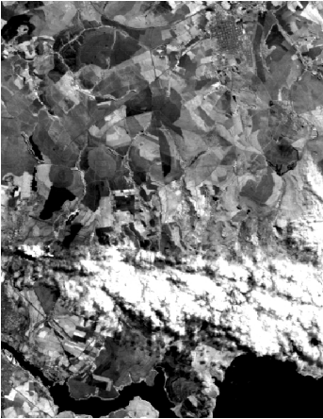
Pixel
30 x 30 m
Landasat - 6.550 x 6.550 - 42 milhões de pixels

Slide 17
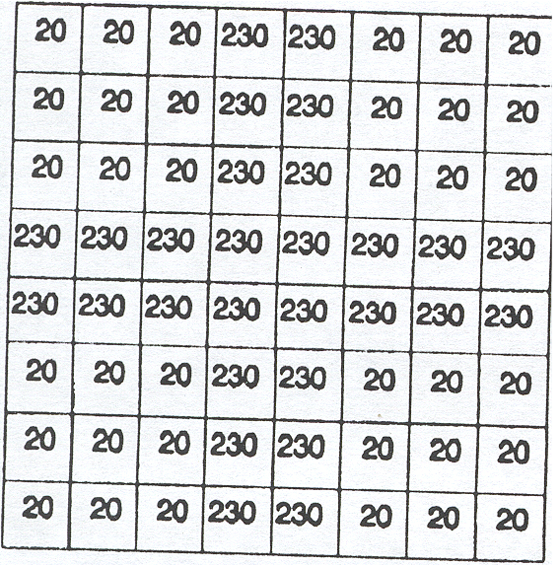
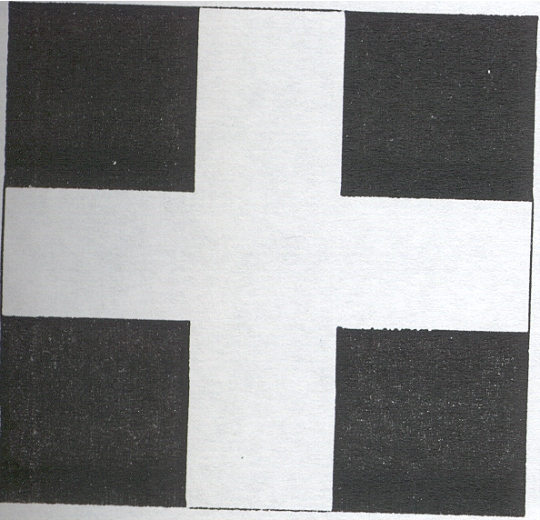
Resolução radiométrica
1 2 3 4 5 6 7 8
1
2
3
4
5
6
7
8
0 - Preto
255 - Branco
Valor digital
Referente ao local:
Resolução radiométrica

Slide 18
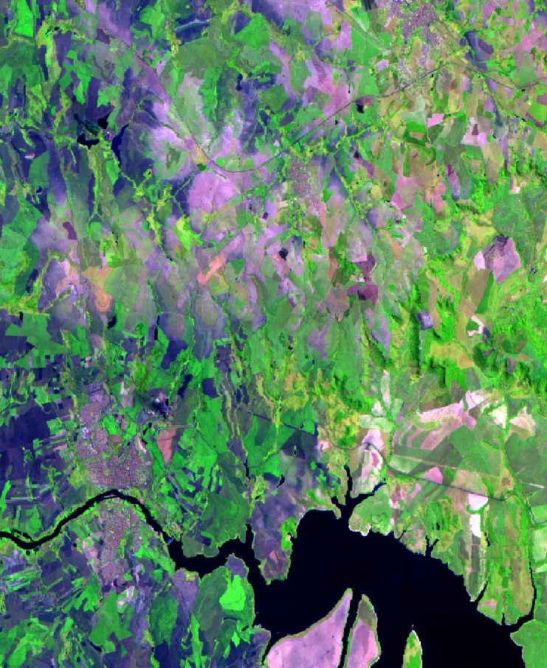
TM - LANDSAT 5 -7
Resolução espectral
➲ Lançamento 05/03/84
➲ Altitude 705 km
➲ Resolução temporal
- 16 dias
➲ Resolução espacial
- 30 m (pixel 0,09 ha)
- 120 m (banda 6)
- 15 m (pan. Landsat 7)
➲ Imagem inteira
- 185 km x 185 km
➲ Bandas (microns)
- 1 (0,45-0,52) Azul
- 2 (0,52-0,60) Verde
- 3 (0,63-0,69) Vermelho
- 4 (0,76-0,90) I. Próximo
- 5 (1,55-1,75) I. Médio
- 6 (10,4-12,5) I. Termal
- 7 (2,08-2,35) I. Médio
- Pancromática (0,52-0,90)
Imagem Orbital
Composição RGB
Banda 3 - Vermelho
Banda 4 - Verde
Banda 5 - Azul

Slide 19
Fundamento dos Fatores do solo e sua interação com a energia:
Espectroscopia

Slide 20
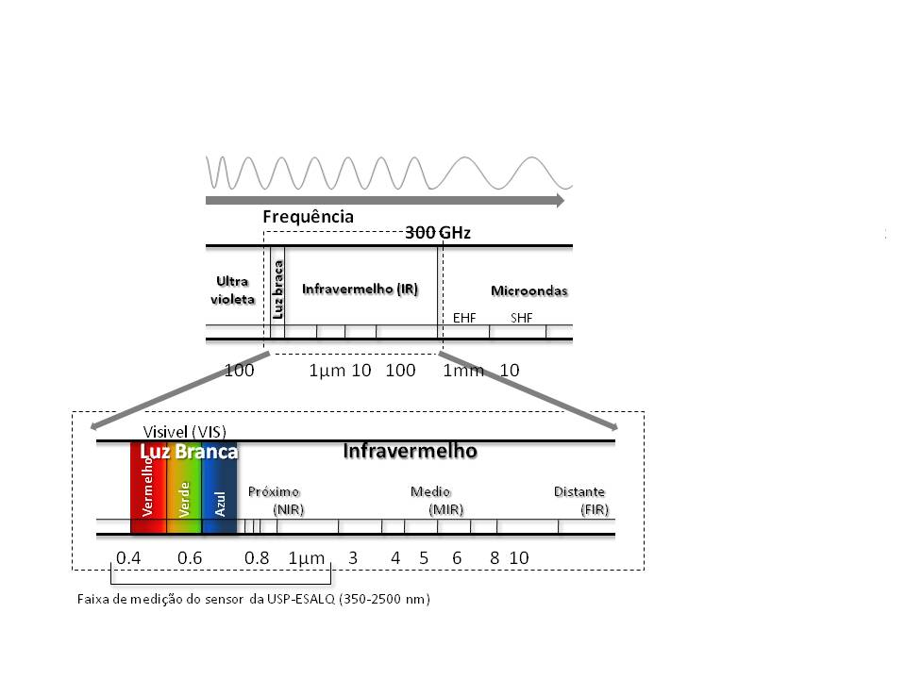
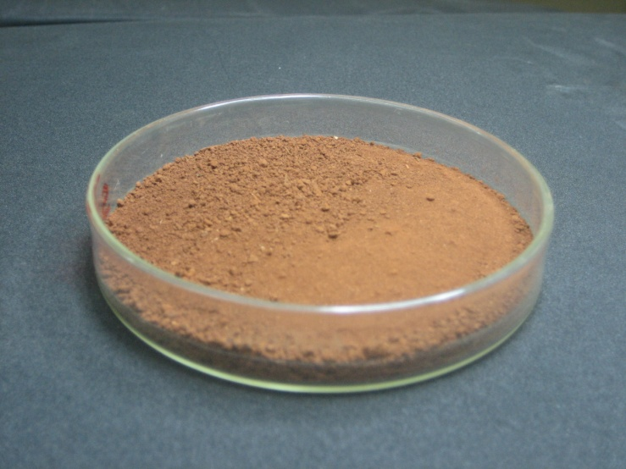
Fonte
trans-
mitida
Refletida
emitida
absorvida
Fase sólida
Ca⁺
H⁺
OH⁻
K⁺
H⁺
Ca⁺
Princípios da espectroscopia
Radiância = W sr⁻¹ m ⁻²
Reflectância = radiância refletida pelo objeto * 100
radiância incidente no objeto
Interação energia matéria

Slide 21
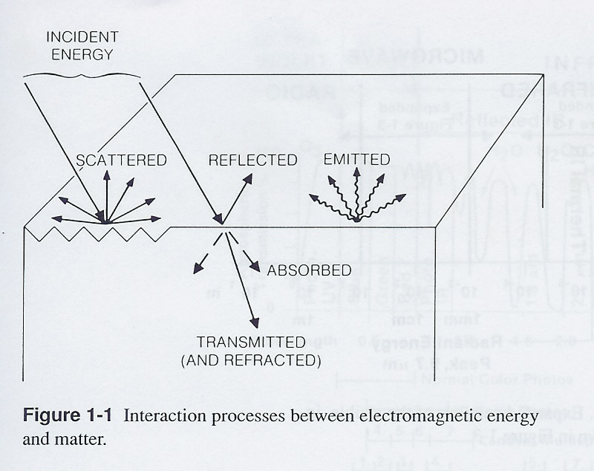

Slide 22
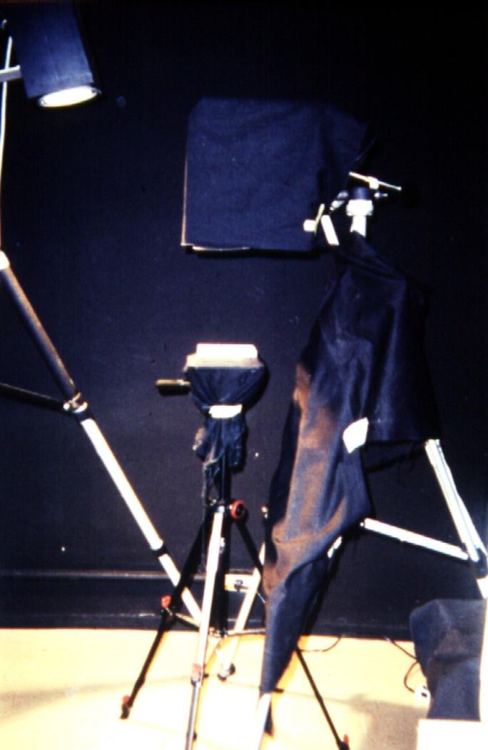
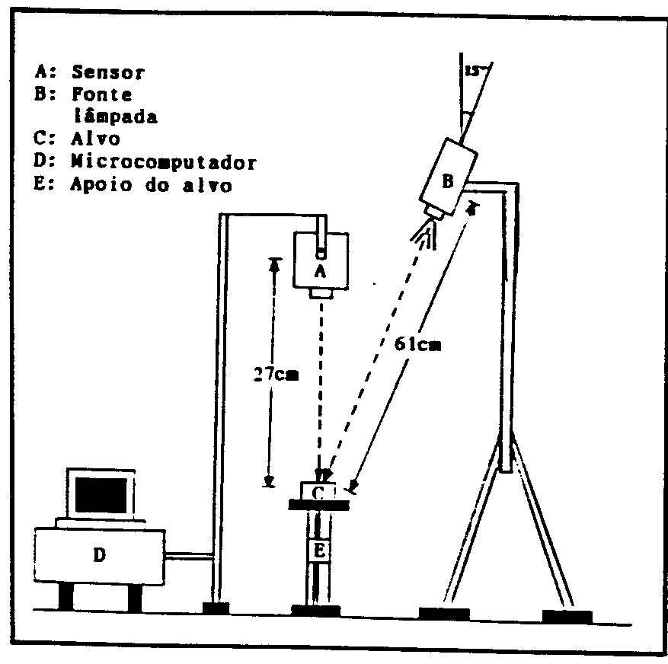

Slide 23
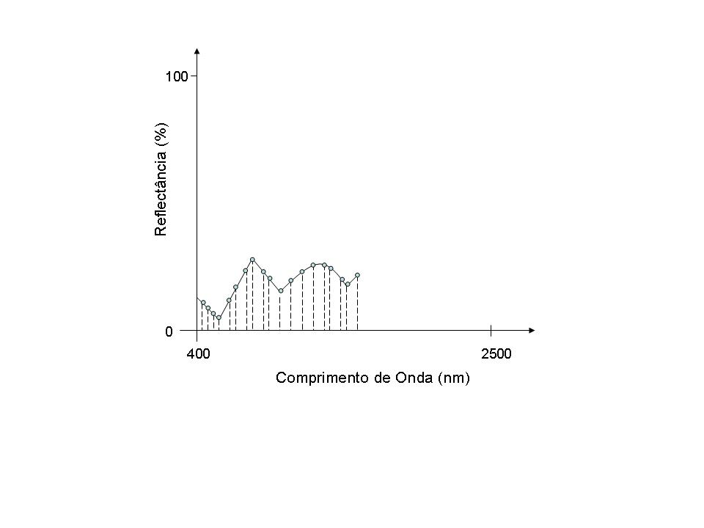
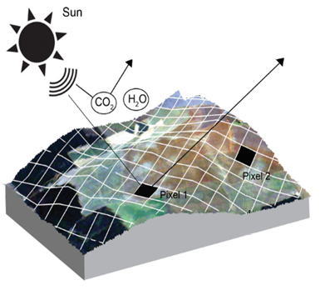
A analise de um ponto, ve uma curva espectral.
Analise uma amostra de terra
A analise de vários pontos contínuos, ve uma imagem (foto). Analisa uma paisagem

Slide 24
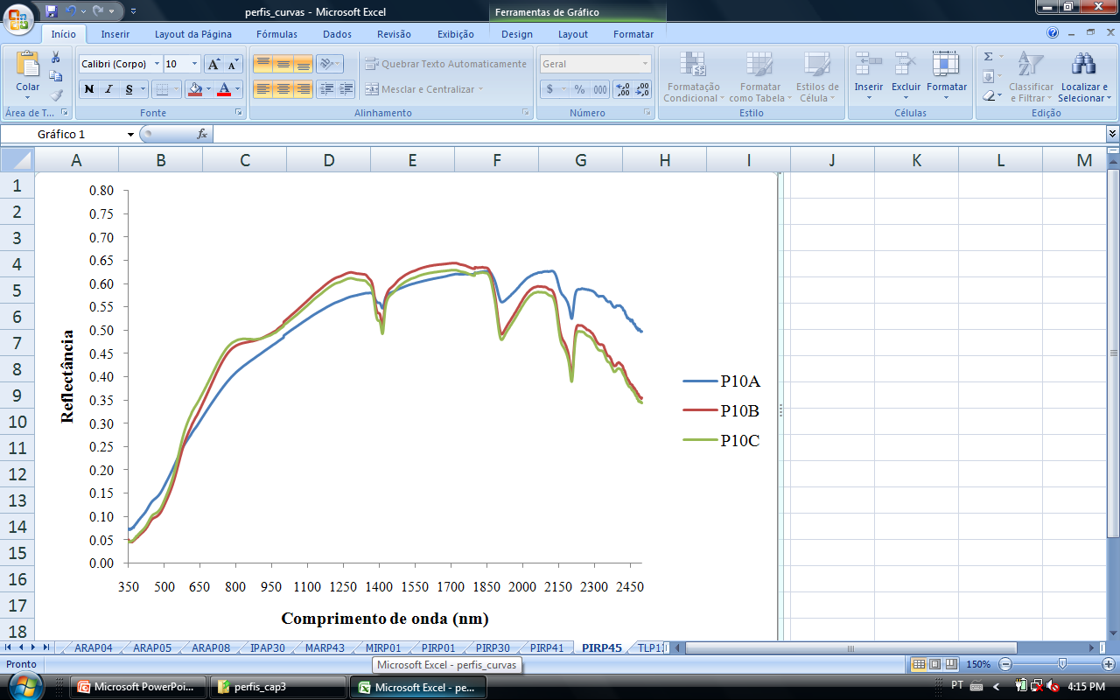
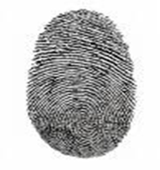
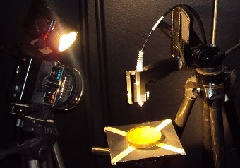
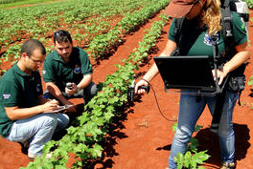
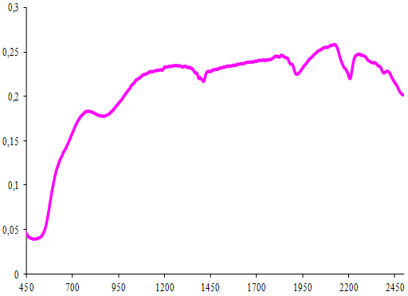
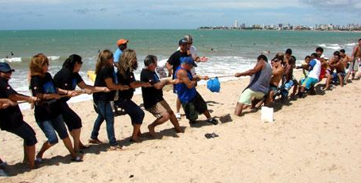
Formação da curva espectral em laboratório
Fator de Reflectância
Comprimento de onda, nm
Feições de absorção
Intensidade
Fator de Reflectância
A curva espectral é o resultado
da interação entre todos os componentes presentes .
Morfologia da
curva espectral
Comprimento de onda, nm

Slide 25
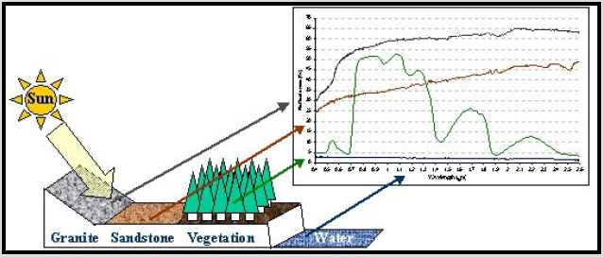
Assinatura Espectral

Slide 26







Fatores do solo que interferem na energia
eletromagnética
Granulometria
Matéria orgânica
Umidade
Mineralogia
Ferro
Solução do solo
Rugosidade superfície

Slide 27




Matéria orgânica
Mais areia
Mais matéria orgânica
Organossolo
Stoner (1979): 520 a 620 nm
Krishman (1980): 564 a 623 nm
Coleman et al (1991): ate 1100 nm

Slide 28



Umidade
Absorção de energia
Causa feições intensas
Área da feição
= quantificação

Slide 29




Mineralogia
Magnetita
Absorve energia. achata a curva espectral
Fe₃O₄ (Magnetita)
Quartzo
Reflete em toda curva principalmente no SWIR

Slide 30








Interação com hematita
750 nm (cor vermelha do solo)
Reflexão
530 nm (transição eletrônica)
Absorção
Hematita

Slide 31





Granulometria
Muito arenoso (<100 gkg⁻¹ argila)
Arenoso (100-150 gkg⁻¹ argila)
Reflectância
Médio arenoso (150-250 gkg⁻¹ argila)
Médio argiloso (250-350 gkg⁻¹ argila)
Argiloso (350-600 gkg⁻¹ argila)
Muito argiloso(>600 gkg⁻¹ argila)
Comprimento de onda, nm

Slide 32
Diferenciação das curvas em perfis
A - PA
Bt - PA
Fator de Reflectância
A – LV1
Bw – LV1
Comprimento de onda (nm)

Slide 33










Fatores de manejo que interferem na imagem

Slide 34




Em
laboratório

Slide 35


No campo
Planta
Solo

Slide 36


Slide 37



Via Avião
Visão na imagem
Visão pontual do pixel

